Slide 1
Equação do 2º Grau
Prof. Eric Sampaio

Slide 2
Agenda
O que é uma equação do 2º Grau;
Coeficientes;
Equações do 2º grau Completas e Incompletas;
Fórmula de Delta;
Fórmula de Bhaskara.
Exercícios

Slide 3
O que é uma equação do 2º Grau
A equação do 2º grau recebe esse nome devido ao fato de ser uma equação polinomial cujo termo de maior grau está elevado ao quadrado. Também chamada de equação quadrática, é representada por:
ax²+bx+c=0, com a ≠ 0

Slide 4
Coeficientes
Em toda Equação do 2º Grau, os coeficientes são representados pelas letras a, b e c.
Ex.1
3x²-2x+5=0
Ex.2
x²+5x+1=0
Ex.3
-x²-2x-10=0
Ex.4
x²-2x=0
Ex.5
x²-9=0
Ex.6
4x²=0

Slide 5
Coeficientes
Em toda Equação do 2º Grau, os coeficientes são representados pelas letras a, b e c.
Ex.1
3x²-2x+5=0
a=3 b=-2 c =5
Ex.2
x²+5x+1=0
Ex.3
-x²-2x-10=0
a=1 b=5 c =1
a=-1 b=-2 c =-10
Ex.4
x²-2x=0
a=1 b=-2 c =0
Ex.5
x²-9=0
Ex.6
4x²=0
a=1 b=0 c =-9
a=4 b=0 c =0

Slide 6
Equações Completas e incompletas
Toda Equação do 2º grau considerada completa, tem os coeficientes: b e c ≠0
Ex.1
1x²+2x+3=0
Ex.2
2x²+10x=0
Ex.3
3x²+0x+0=0
Ex.4
8x²+3x+5=0
Ex.5
x²+x=0
Ex.6
5x²-5=0

Slide 7
Equações Completas e incompletas
Toda Equação do 2º grau considerada completa, tem os coeficientes: b e c ≠0
Ex.1
1x²+2x+3=0
Completa
Ex.2
2x²+10x=0
Ex.3
3x²+0x+0=0
Incompleta
Incompleta
Ex.4
8x²+3x+5=0
Completa
Ex.5
x²+x=0
Ex.6
5x²-5=0
Incompleta
Incompleta

Slide 8
Fórmula de Delta
Δ = b²-4*a*c
3 possíveis casos para os valores de Δ
Caso 1 (Δ > 0)
Caso 2 (Δ = 0)
Caso 3 (Δ < 0)
Caso 1 (Δ > 0)
Sendo Δ maior do que 0 (positivo), a equação terá 2 valores de xis distintos.
x’ ≠ x”

Slide 9
Fórmula de Delta
Δ = b²-4*a*c
3 possíveis casos para os valores de Δ
Caso 1 (Δ > 0)
Caso 2 (Δ = 0)
Caso 3 (Δ < 0)
Caso 2 (Δ = 0)
Sendo Δ igual a 0 será encontrada apenas uma raiz que irá satisfazer a equação.
x’ = x”

Slide 10
Fórmula de Delta
Δ = b²-4*a*c
3 possíveis casos para os valores de Δ
Caso 1 (Δ > 0)
Caso 2 (Δ = 0)
Caso 3 (Δ < 0)
Caso 3 (Δ < 0)
Sendo Δ menor do que 0, não existirá nenhum valor real que irá satisfazer a equação.
{∄x |x ϵ IR}

Slide 11
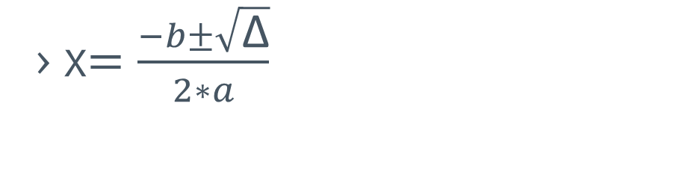
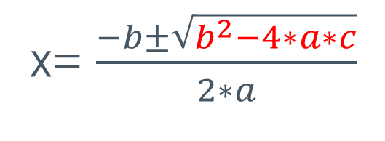
Fórmula de Bhaskara
x$=\frac{−b±\sqrt{\text{Δ}}}{2∗a}$
Δ = b²-4*a*c
x= $\frac{−b±\sqrt{b^{2}−4∗a∗c}}{2∗a}$

Slide 12
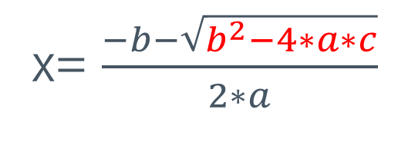
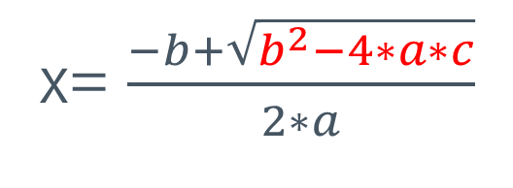
Fórmula de Bhaskara
x$=\frac{−b±\sqrt{\text{Δ}}}{2∗a}$
Δ = b²-4*a*c
x= $\frac{−b+\sqrt{b^{2}−4∗a∗c}}{2∗a}$
x= $\frac{−b±\sqrt{b^{2}−4∗a∗c}}{2∗a}$
x= $\frac{−b−\sqrt{b^{2}−4∗a∗c}}{2∗a}$

Slide 13
Exercícios
Identifique os coeficientes de cada equação e diga se ela é completa ou não:
a) 5x² - 3x - 2 = 0
b) 3x² + 55 = 0
c) x² - 6x = 0
d) x² - 10x + 25 = 0

Slide 14
Exercícios
Identifique os coeficientes de cada equação e diga se ela é completa ou não:
a) 5x² - 3x - 2 = 0 a = 5 ; b = -3 ; c = -2; Eq. completa
b) 3x² + 55 = 0 a = 3 ; b = 0 ; c = 55; Eq. incompleta
c) x² - 6x = 0 a = 1 ; b = -6 ; c = 0; Eq. incompleta
d) x² - 10x + 25 = 0 a = 1 ; b = -10 ; c = 25; Eq. completa

Slide 15
Exercícios
Determine os coeficientes, a, b e c das equações, e julgue se seu Delta é maior, menor ou igual a zero:
3x²-2x+4=0
5x²+3x-6=0
x²-2x+2=0
x²+4x+4=0

Slide 16
Exercícios
Determine os coeficientes, a, b e c das equações, e julgue se seu Delta é maior, menor ou igual a zero:
3x²-2x+4=0 a=3 b=-2 c=4 Δ < 0
5x²+3x-6=0 a=5 b= 3 c=-6 Δ > 0
x²-2x+2=0 a=1 b=-2 c=2 Δ < 0
x²+4x+4=0 a=1 b= 4 c=4 Δ = 0

Slide 17
Exercícios
Determine as raízes das equações do 2º grau:
x² - x - 20 = 0
x² - 3x -4 = 0
x² - 8x + 7 = 0
4x² + 8x + 6 = 0
x² – 4x – 5 = 0

Slide 18
Exercícios
Determine as raízes das equações do 2º grau:
x² - x - 20 = 0 x' = 5 e x'' = -4
x² - 3x -4 = 0 x' = 4 e x'' = -1
x² - 8x + 7 = 0 x' = 7 e x'' = 1
4x² + 8x + 6 = 0 Não existe raiz real
x² – 4x – 5 = 0 x’ = -1 e x’’ = 5

Slide 19
Obrigado!!

Slide 20
Adicionar título de slide – 2

Slide 21
Adicionar título de slide – 3

Slide 23
Adicionar título de slide – 4

Slide 24
Adicionar título de slide – 5

